Slide 1
Slovenska Istra

Slide 2
Lega:
Dežela ki meji z Italijo in na severu z Hrvaško

Slide 3
Delitev:
Delimo jo na Kraški rob,Bržanijo,Šavrinsko gričevje in obmorski pas,ki se povezujejo v celoto.

Slide 4
Sestava:
Pretežni del Slovenske Istre sestavlja flišno Šavrinsko gričevje.

Slide 5
Podnebje
Ima sredozemsko podnebje imajo obalni del tega območja mile zime in vroča poletja.Čim bolj se od obale pomikamo proti zahodu tem bolj čutimo celinsko podnebje.

Slide 6
Gospodarstvo:
Vinogradništvo,oljkarstvo,sadjarstvo,
kmetijstvo,živinoreja,ribištvo,solinarstvo,
pomorstvo,

Slide 7
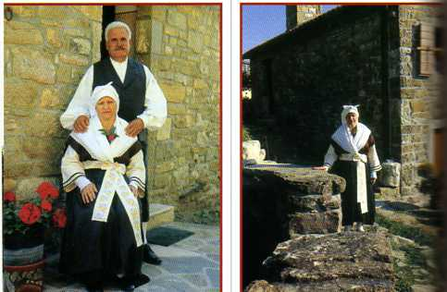
Narodna noša:
V preteklosti so se oblačila razlikovala med vsakdanjim in nedeljskim oziroma prazničnimi.

Slide 8
Istrske jedi:
Temeljna hrana Istre je po večini na ribah,mehkužcih, morskih sadežih in na močnatih jedeh, mesu in zelenjavi.

Slide 11
VIRI:
Internet
Knjiga-Potovanje po Slovenski Istri.

